Slide 1
Web Programming
Team Project
202111300 박준석 202111259 김수환
202111260 김유빈 202014195 한슬기
Notes:
<인사 및 팀원 소개>

Slide 2
01. 목차 contents
게임 스토리
주요 기능
조작법
게임 컨셉과
기반 시나리오
기본 기능과
추가된 핵심 기능
기본 조작법과
세부 규칙
Notes:
<목차>
애니메이션 순서대로 소개

Slide 3
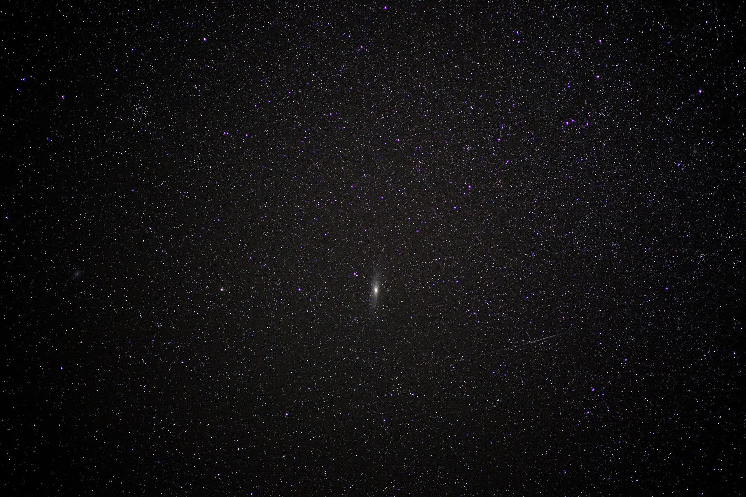
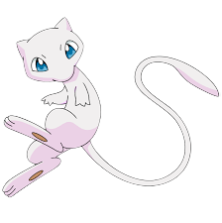
02. 게임 시나리오 Concept of game
포켓몬 빵 속
전설의 띠부실
뮤를 찾아 떠나는 모험
MEW
Notes:
<게임 시나리오>

Slide 4
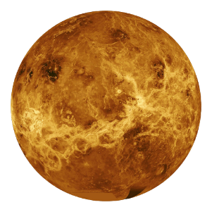
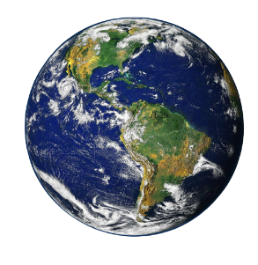
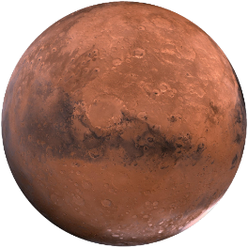
02. 게임 시나리오 Concept of game
전설의 포켓몬
VENUS
뮤까지 남은 마지막 행성, 금성
뮤 GET!
100%
EARTH
뮤를 찾아 떠나는 모험의 중간지, 지구
64%
MARS
포켓몬 빵 속 전설의 띠부실 뮤를 향한 첫 여정, 화성
35%
Notes:
<게임 시나리오>

Slide 5
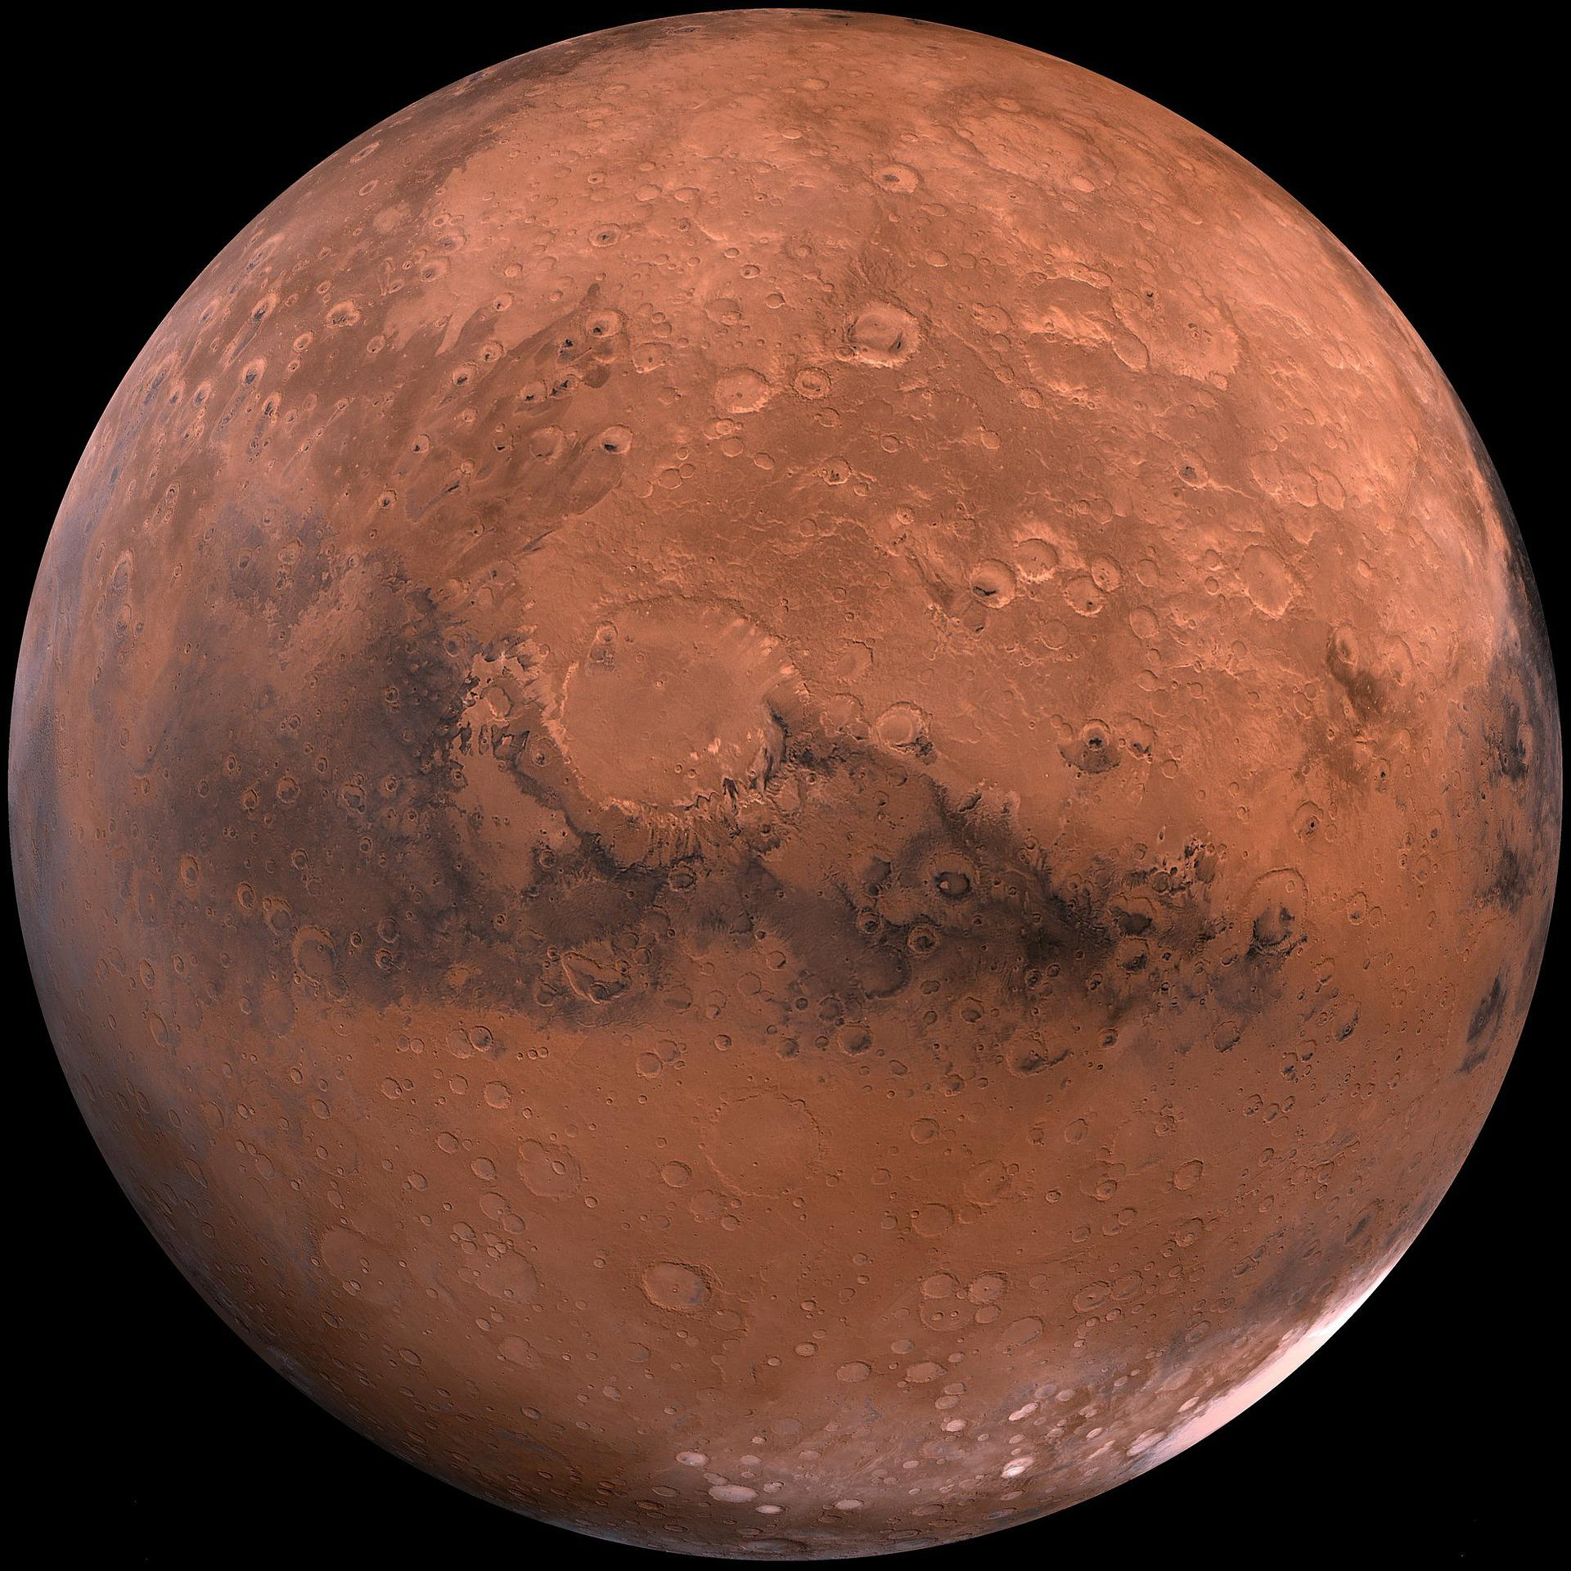
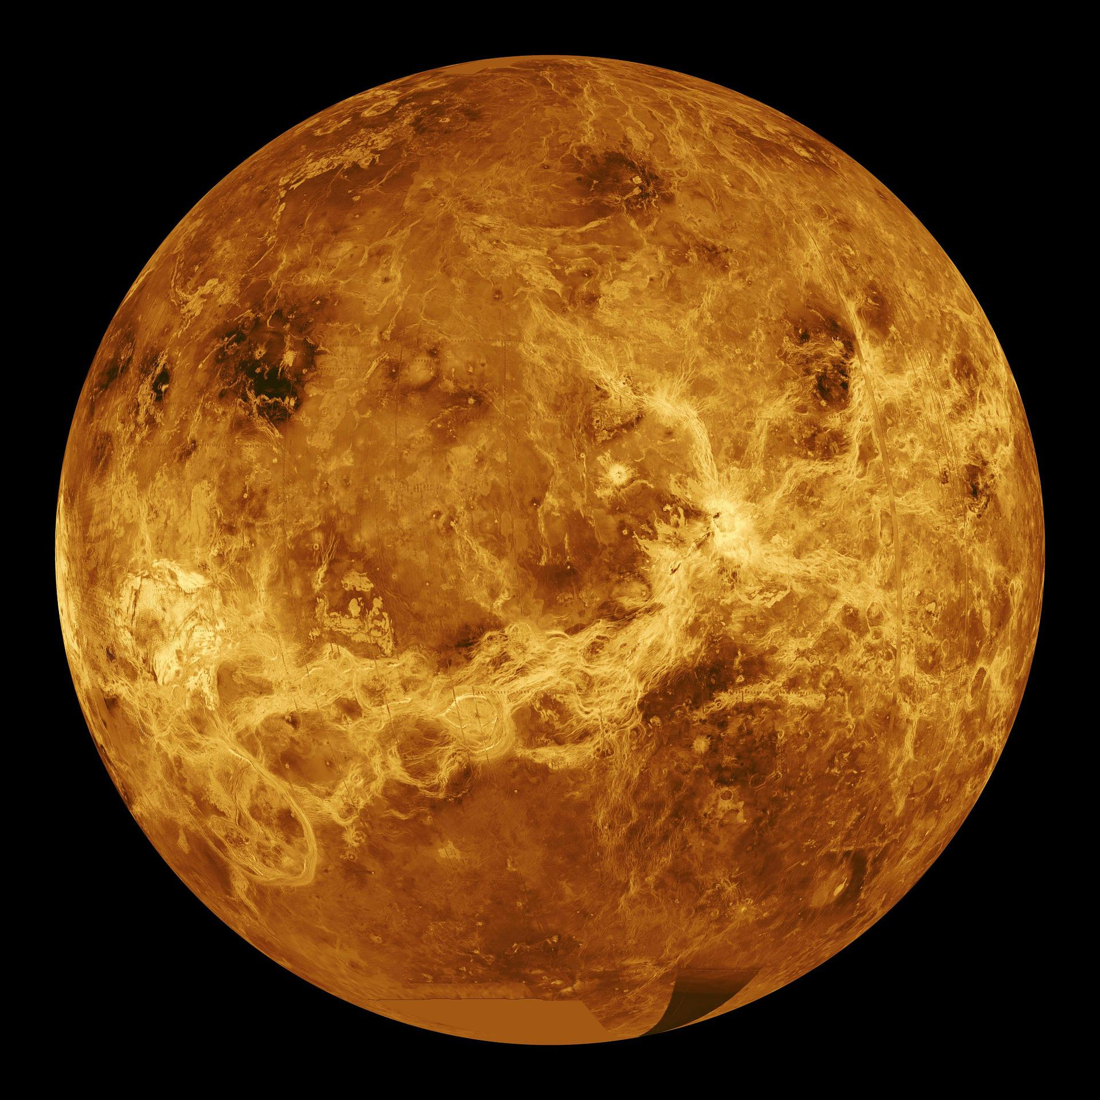
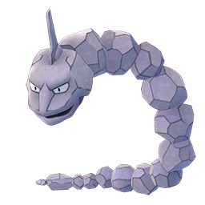


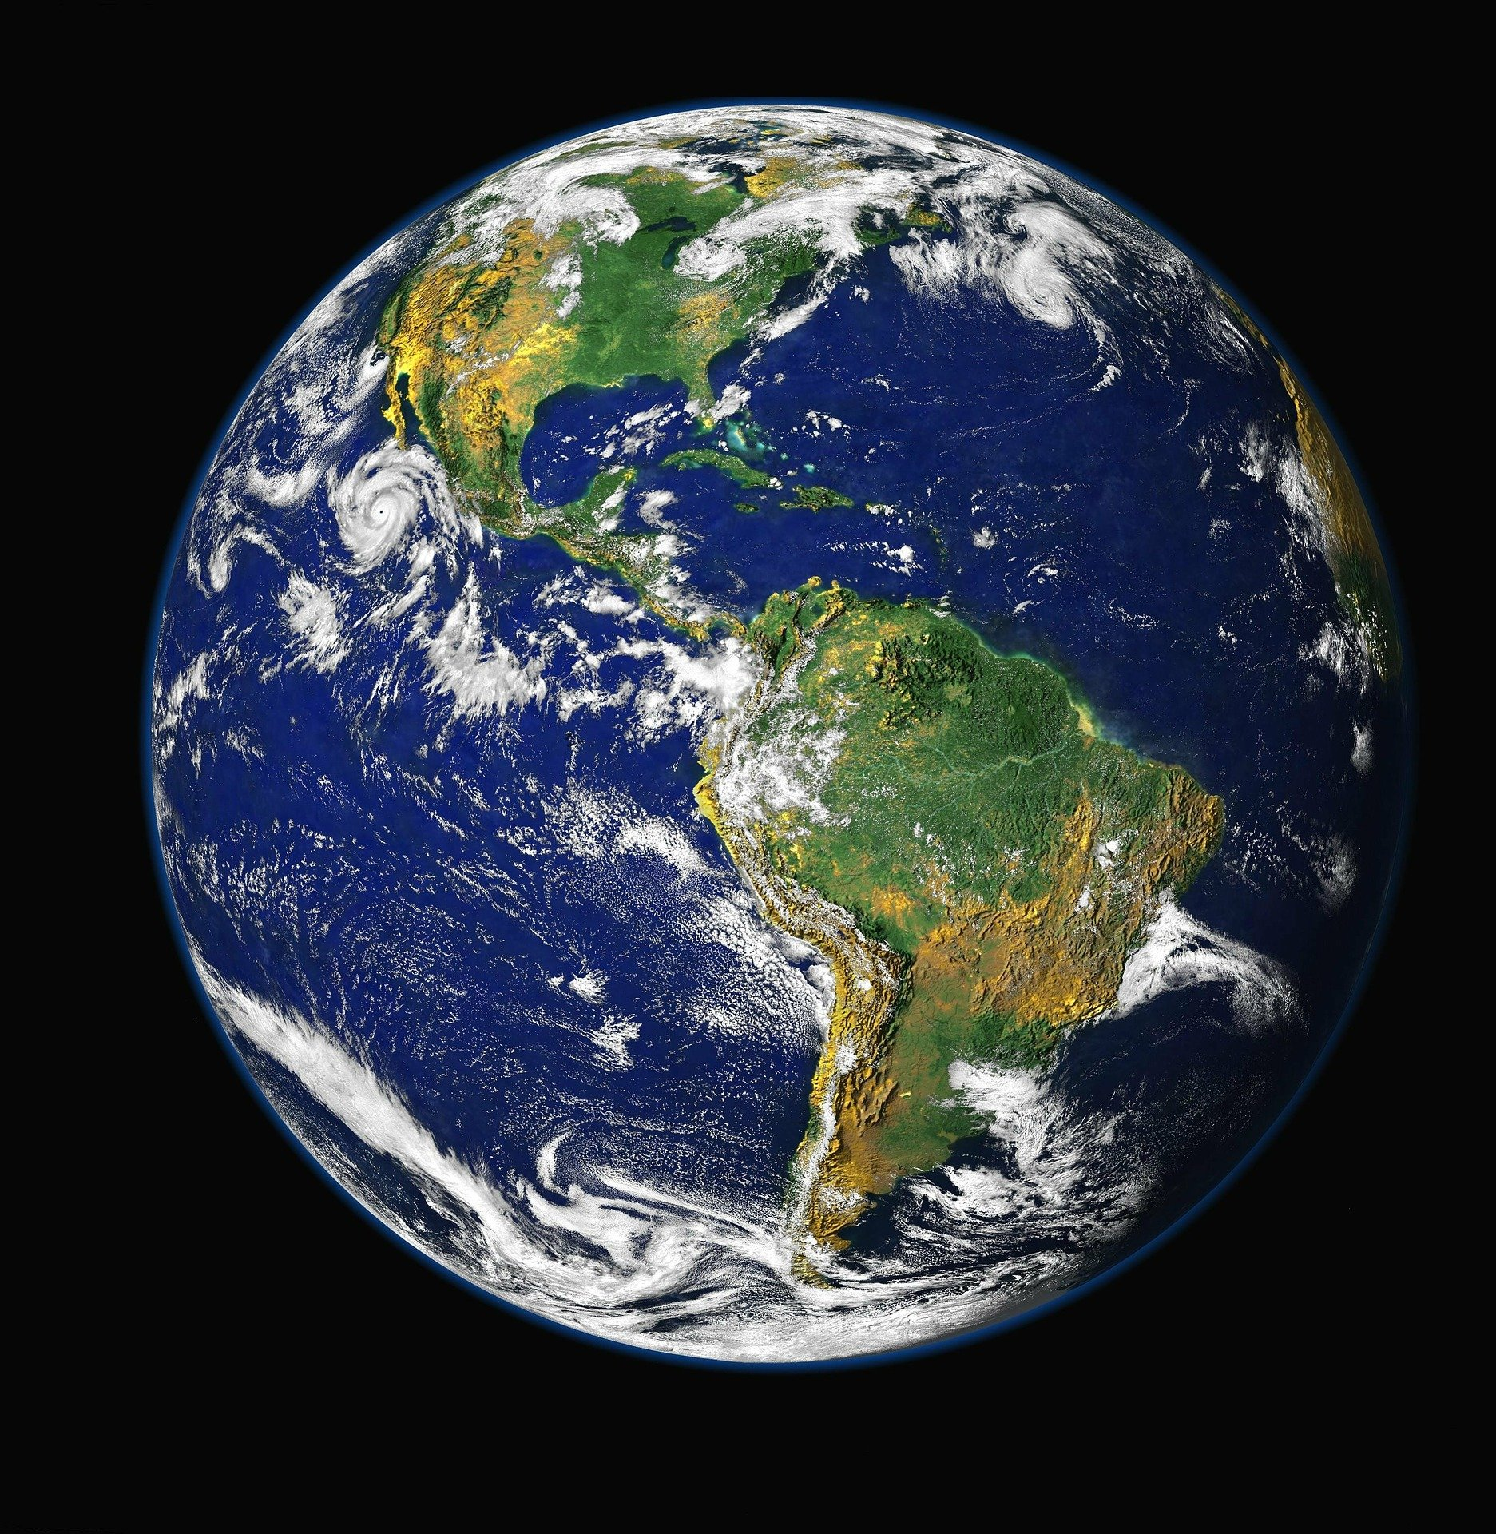
02. 게임 시나리오 Concepts of game
보스 롱스톤
보스 피카츄
보스 뮤
Notes:
<게임 시나리오>

Slide 6


03. 조작법 How to play
75%
메인 화면
난이도 선택
행성 이동
Loading..
Step. 1
메인 화면에서 start 버튼 클릭
Step. 2
화성-지구-금성 순으로
고난이도
Step. 3
행성 이동 후 게임 시작

Slide 7
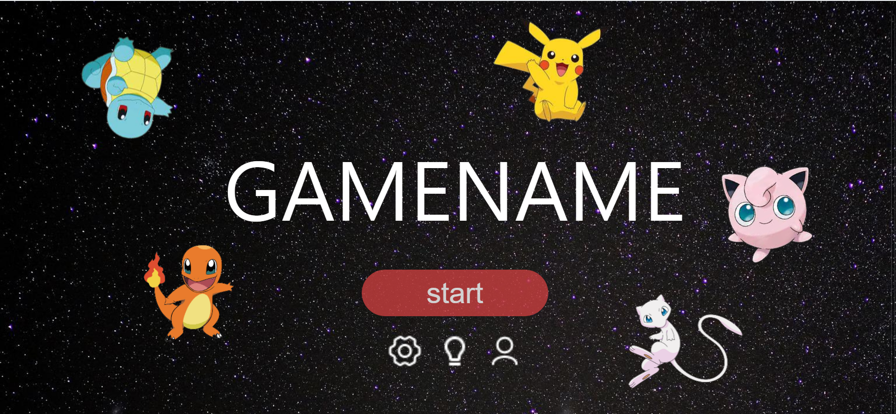
03. 조작법 How to play
메인 화면
Step. 1
메인 화면에서 start 버튼 클릭

Slide 8

03. 조작법 How to play
//팝업화면 추가
옵션
사운드 및 효과음
설정 가능
Notes:
팝업창 캡처사진 첨부(옵션)

Slide 9

03. 조작법 How to play
//팝업화면 추가
How to play
게임 방법 소개
Notes:
팝업창 캡처사진 첨부(게임 방법)

Slide 10

03. 조작법 How to play
//팝업화면 추가
크레딧
게임 크레딧
Notes:
팝업창 캡처사진 첨부(크레딧)

Slide 11
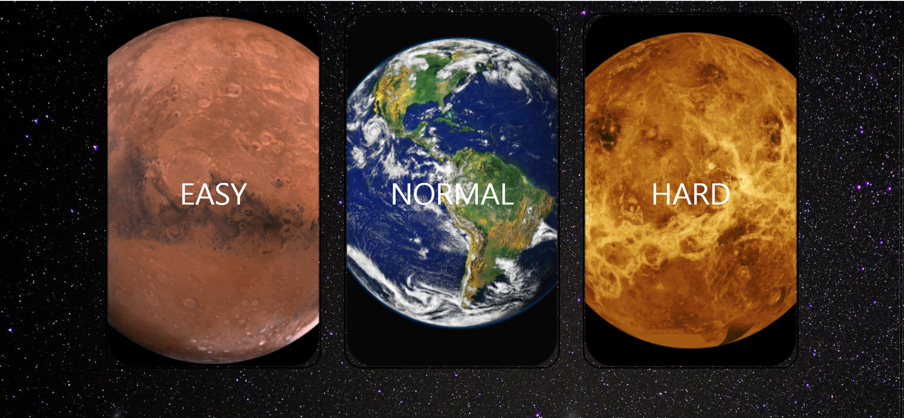
03. 조작법 How to play
난이도 선택
Step. 2
화성-지구-금성 순으로
난이도 증가

Slide 12
03. 조작법 How to play
//행성 이동화면으로 수정
행성 이동
Step. 3
행성 이동 후 게임 시작

Slide 13


04. 게임 규칙 Rules
체력
ⓥ 처음 3개의 하트
Ⓧ 공이 바닥에 접촉
Ⓧ 보스의 공격이 바에 접촉
하트가 모두 사라지면 게임 종료
<체력이 모두 차 있는 경우>
<체력이 감소한 경우>

Slide 14
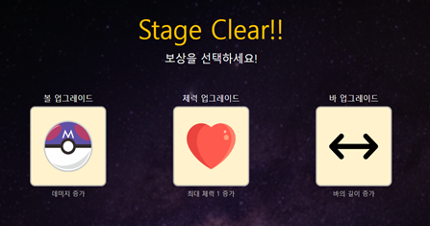
04. 게임 규칙 Rules
강화
ⓥ 일반 스테이지 클리어 시 공을 강화할 수 있는 보상
ⓥ 한 번에 한 가지 강화만 가능
볼 / 체력 / 바 업그레이드
강화 능력 클릭하면 자동으로 스테이지 이동

Slide 15
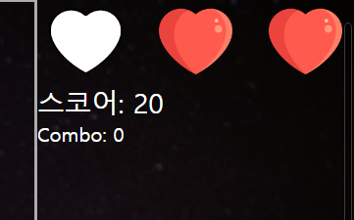
04. 게임 규칙 Rules
콤보
ⓥ 체력 데미지 없이 연속으로 벽돌을 깨면 콤보
벽돌을 깨면 스코어가 올라가고, 콤보가 높을수록 스코어가 많이 올라감
//콤보 증가하는 이미지로 수정

Slide 16
05. 주요 기능 core functions
1. 벽돌과 공의 충돌 판정 ⦁ 공의 상하 충돌이 일어나면 공의 중심은 벽돌의 좌우 길이 사이에는 들어있지만, 벽돌의 상하 길이 사이에는 들어있지 않다 ⦁ 공의 좌우 충돌이 일어나면 공의 중심은 벽돌의 상하 길이 사이에는 들어있지만, 좌우 길이 사이에는 들어있지 않다
2. 보스의 공격 ⦁ 한 난이도의 마지막 스테이지에서 보스의 공격이 있음 ⦁ 한 행에 존재하는 블록 개수만큼의 길이를 가진 배열을 선언하고, 해당 배열의 각 원소를 공격 판정을 가진 객체 대입
⦁ 각 객체의 y포지션을 매 프레임당 감소시키는 방식으로 공격 수행
⦁ 일정 주기 기준으로 랜덤한 객체의 active 속성을 true로 하여 반복 수행

Slide 17
05. 주요 기능 core functions
3. 업그레이드 ⦁ stage 1,2를 클리어하면 능력치를 강화시켜주는 선택지 제공 ⦁ // 코드 설명
4. 타이핑 애니메이션 ⦁ 엔딩과 게임오버 화면에서 오박사의 대화가 타이핑 되듯이 구현 ⦁ “Typelt” 라이브러리 사용
⦁ //구체적인 코드 설명
// 로고 삽입

Slide 18
05. 주요 기능 core functions
5. 메인 로딩화면 ⦁ vg파일의 stroke-dasharray 속성으로 글자가 끊어져 있는 모습을 구현
⦁ stroke-dashoffset을 조정하여 끊긴 선이 그려지는 모습을 구현 ⦁ 이를 적용하여 애니메이션에 적용
6. 행성 이동 애니메이션 ⦁ img에 border-radius를 50% 조정하여 원 생성
⦁ 한 경로 애니메이션 당 6개의 원을 묶었으며 처음에는 모두 안보이게 했다가 jquery의 children으로 각 점을 얻고, eq를 이용해 차례로 보이도록 설정
⦁ setTimeout메소드 이용

Slide 19
05. 주요 기능 core functions
7. 메인화면 이미지 회전 애니메이션 ⦁ transform의 rotate 요소 이용 ⦁ 애니메이션 효과를 적용하기 위해 애니메이션에 대한 키프레임을 정의 후, 시작 지점 0%부터 종료 지점 100%에 대해 반복할 애니메이션 효과를 지정
8. 메인 메뉴 옵션 팝업창 ⦁ 메인화면에 오버래핑 - jQuery의 addClass 함수 이용하여 각 div에 별개의 클래스 popup을 부여하고, 이 클래스의 z-index 값을 1로 설정 ⦁ 팝업 창 닫히는 애니메이션
- jQuery의 slideUp 함수 이용, 팝업 창의 닫기 버튼을 누르면 애니메이션 효과가 나타나나도록 구현

Slide 20
Thank you!
QnA

